Slide 1

A*
Eduardo Antônio de Lucena Lisboa
Jonathas Patrick Hermenegildo de Azevedo
Luiz Fernando dos Santos Lins
https://github.com/FernandoLins8/Projeto-Estruturas-de-dados

Slide 2
A*
(A Star)

Slide 3
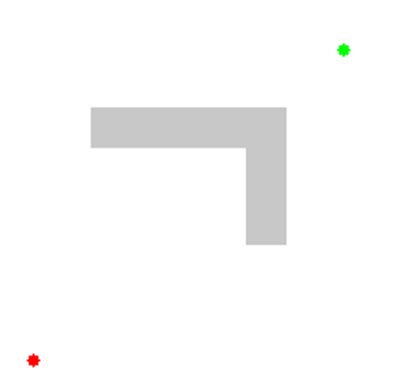

Slide 4
A*
Foi um algoritmo criado como parte do Projeto Shakey, de um robô móvel que planejasse suas ações, sendo descrito pela primeira vez em 1968 por Peter Hart, Nils Nilsson e Bertram Raphael.
Na publicação deles foi chamado apenas de A, mas utilizando este algoritmo juntamente com uma função heurística apropriada atinge-se um comportamento ótimo, passando a ser conhecido como A*.

Slide 5
A*
É um algoritmo de Busca de Caminho baseado em heurística, esta sendo uma função que calcula aproximadamente o custo de qualquer vértice n para o objetivo. Podendo ser considerado uma combinação da heurística da Busca em Largura (BFS) e da formalidade do Algoritmo de Dijkstra.
Por ser um algoritmo heurístico, ele é consideravelmente mais eficiente que o Algoritmo de Dijkstra, porque este procura em todos os nós, enquanto A* tenta se manter o mais próximo possível de sua estimativa inicial, fazendo com que ele “ignore” os caminhos que se “afastem” muito.

Slide 6
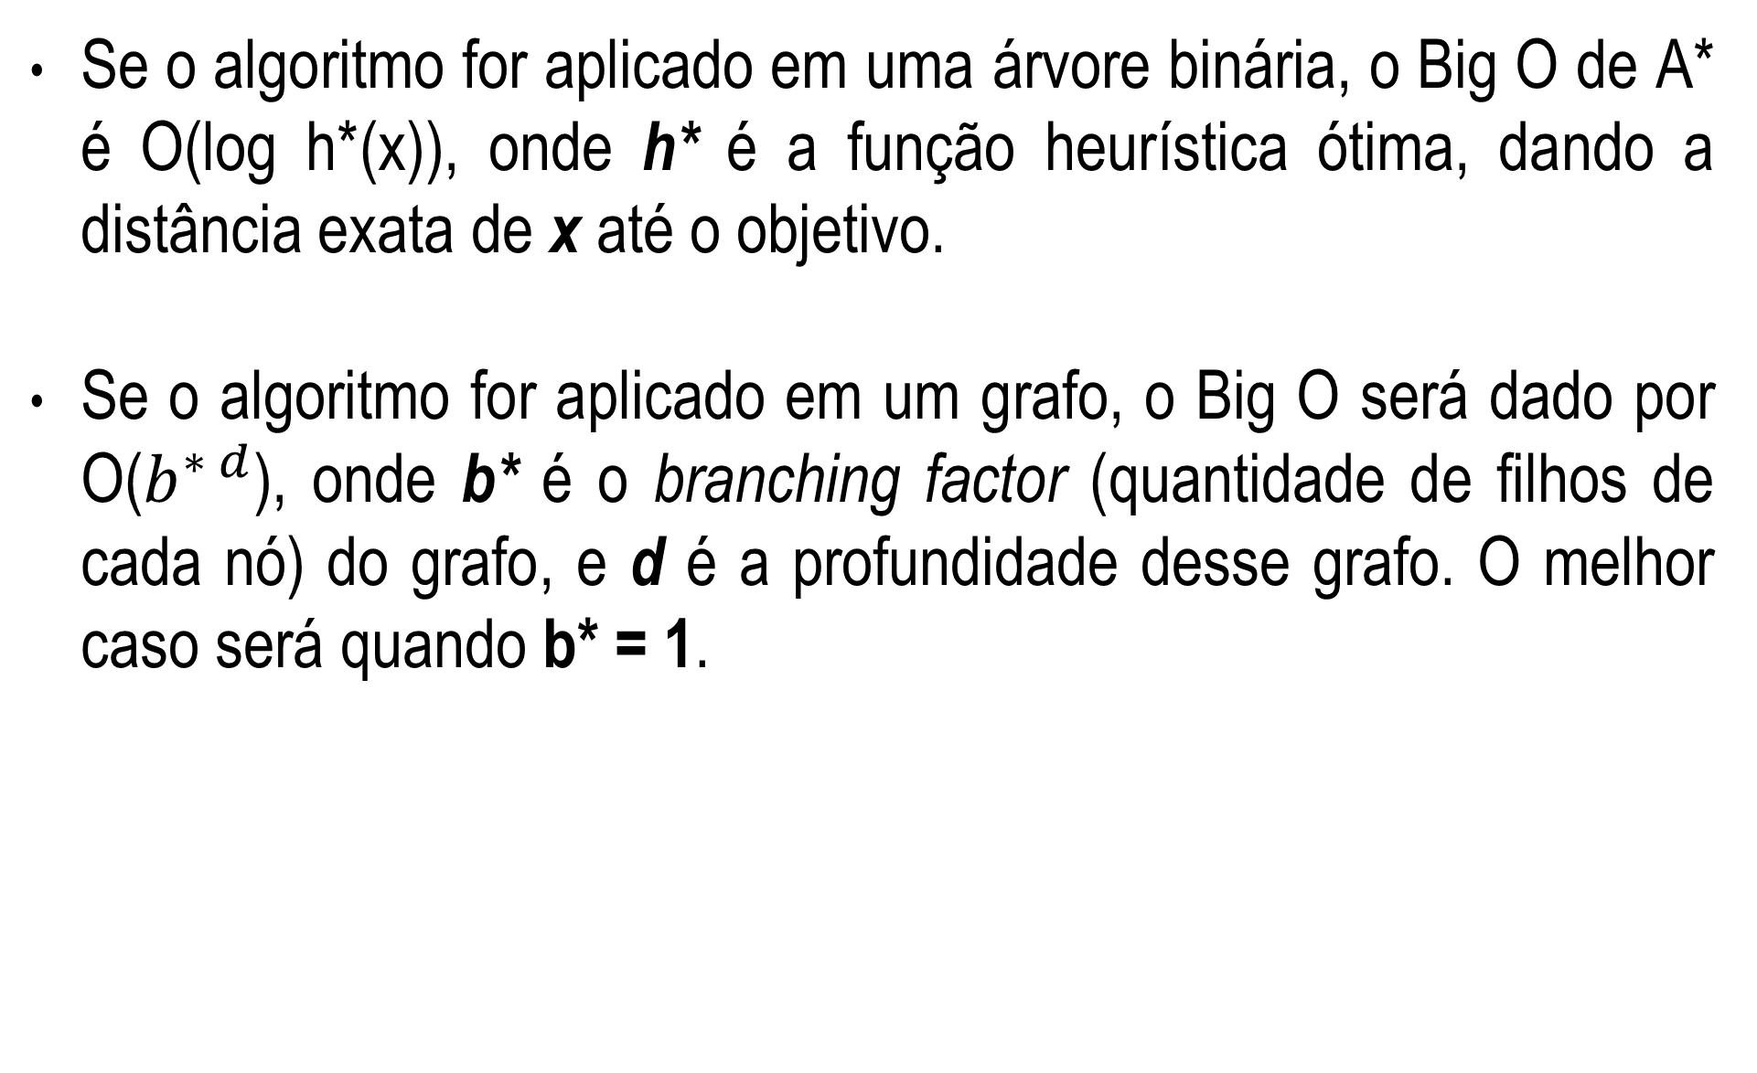
A*
Se o algoritmo for aplicado em uma árvore binária, o Big O de A* é O(log h*(x)), onde h* é a função heurística ótima, dando a distância exata de x até o objetivo.
Se o algoritmo for aplicado em um grafo, o Big O será dado por O($b^{∗ d}$), onde b* é o branching factor (quantidade de filhos de cada nó) do grafo, e d é a profundidade desse grafo. O melhor caso será quando b* = 1.

Slide 7
Definições
Grafo não-direcionado:
Um grafo que pode ser mover livremente entre os nós adjacentes, sem ter uma direção obrigatória.
Grafo conexo:
Um grafo é dito conexo se todos os pares de vértices estão ligados por pelo menos um caminho.
Grafo ponderado:
Um grafo é ponderado quando suas arestas possuem um peso

Slide 8
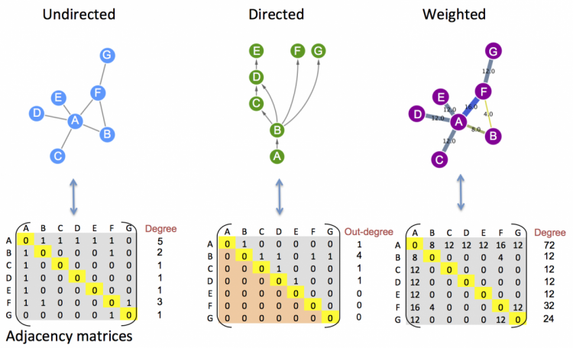
Definições
Matriz de adjacência:
É uma matriz utilizada para representar um grafo. Sua diagonal principal é sempre nula (0). Se o grafo for não direcionado, a matriz é simétrica.

Slide 9
Código
function reconstruct_path(cameFrom, current)
total_path := {current}
while current in cameFrom.Keys:
current := cameFrom[current]
total_path.append(current)
return total_path
function A_Star(start, goal)
// The set of nodes already evaluated
closedSet := {}
// The set of currently discovered nodes that are not evaluated yet.
// Initially, only the start node is known.
openSet := {start}

Slide 10
Código
// For each node, which node it can most efficiently be reached from.
// If a node can be reached from many nodes, cameFrom will eventually contain the
// most efficient previous step.
cameFrom := an empty map
// For each node, the cost of getting from the start node to that node.
gScore := map with default value of Infinity
// The cost of going from start to start is zero.
gScore[start] := 0
// For each node, the total cost of getting from the start node to the goal
// by passing by that node. That value is partly known, partly heuristic.
fScore := map with default value of Infinity
// For the first node, that value is completely heuristic.
fScore[start] := heuristic_cost_estimate(start, goal)

Slide 11
Código
while openSet is not empty
current := the node in openSet having the lowest fScore[] value
if current = goal
return reconstruct_path(cameFrom, current)
openSet.Remove(current)
closedSet.Add(current)
for each neighbor of current
if neighbor in closedSet
continue // Ignore the neighbor which is already evaluated.
// The distance from start to a neighbor
tentative_gScore := gScore[current] + dist_between(current, neighbor)
if neighbor not in openSet // Discover a new node
openSet.Add(neighbor)
else if tentative_gScore >= gScore[neighbor]
continue // This is not a better path.
// This path is the best until now. Record it!
cameFrom[neighbor] := current
gScore[neighbor] := tentative_gScore
fScore[neighbor] := gScore[neighbor] + heuristic_cost_estimate(neighbor, goal)

Slide 12
Dijkstra

Slide 13
A*

Slide 14
Aplicações
Aplicativos de mapas;
Jogos onde se mostra a distância entre o personagem e o objetivo;
Buscas na internet ou bancos de dados;
Design de estradas e rodovias.

Slide 15
Referências
http://theory.stanford.edu/~amitp/GameProgramming/
https://www.youtube.com/watch?v=ySN5Wnu88nE
https://www.geeksforgeeks.org/a-search-algorithm/
https://en.wikipedia.org/wiki/A*_search_algorithm

